Slide 1
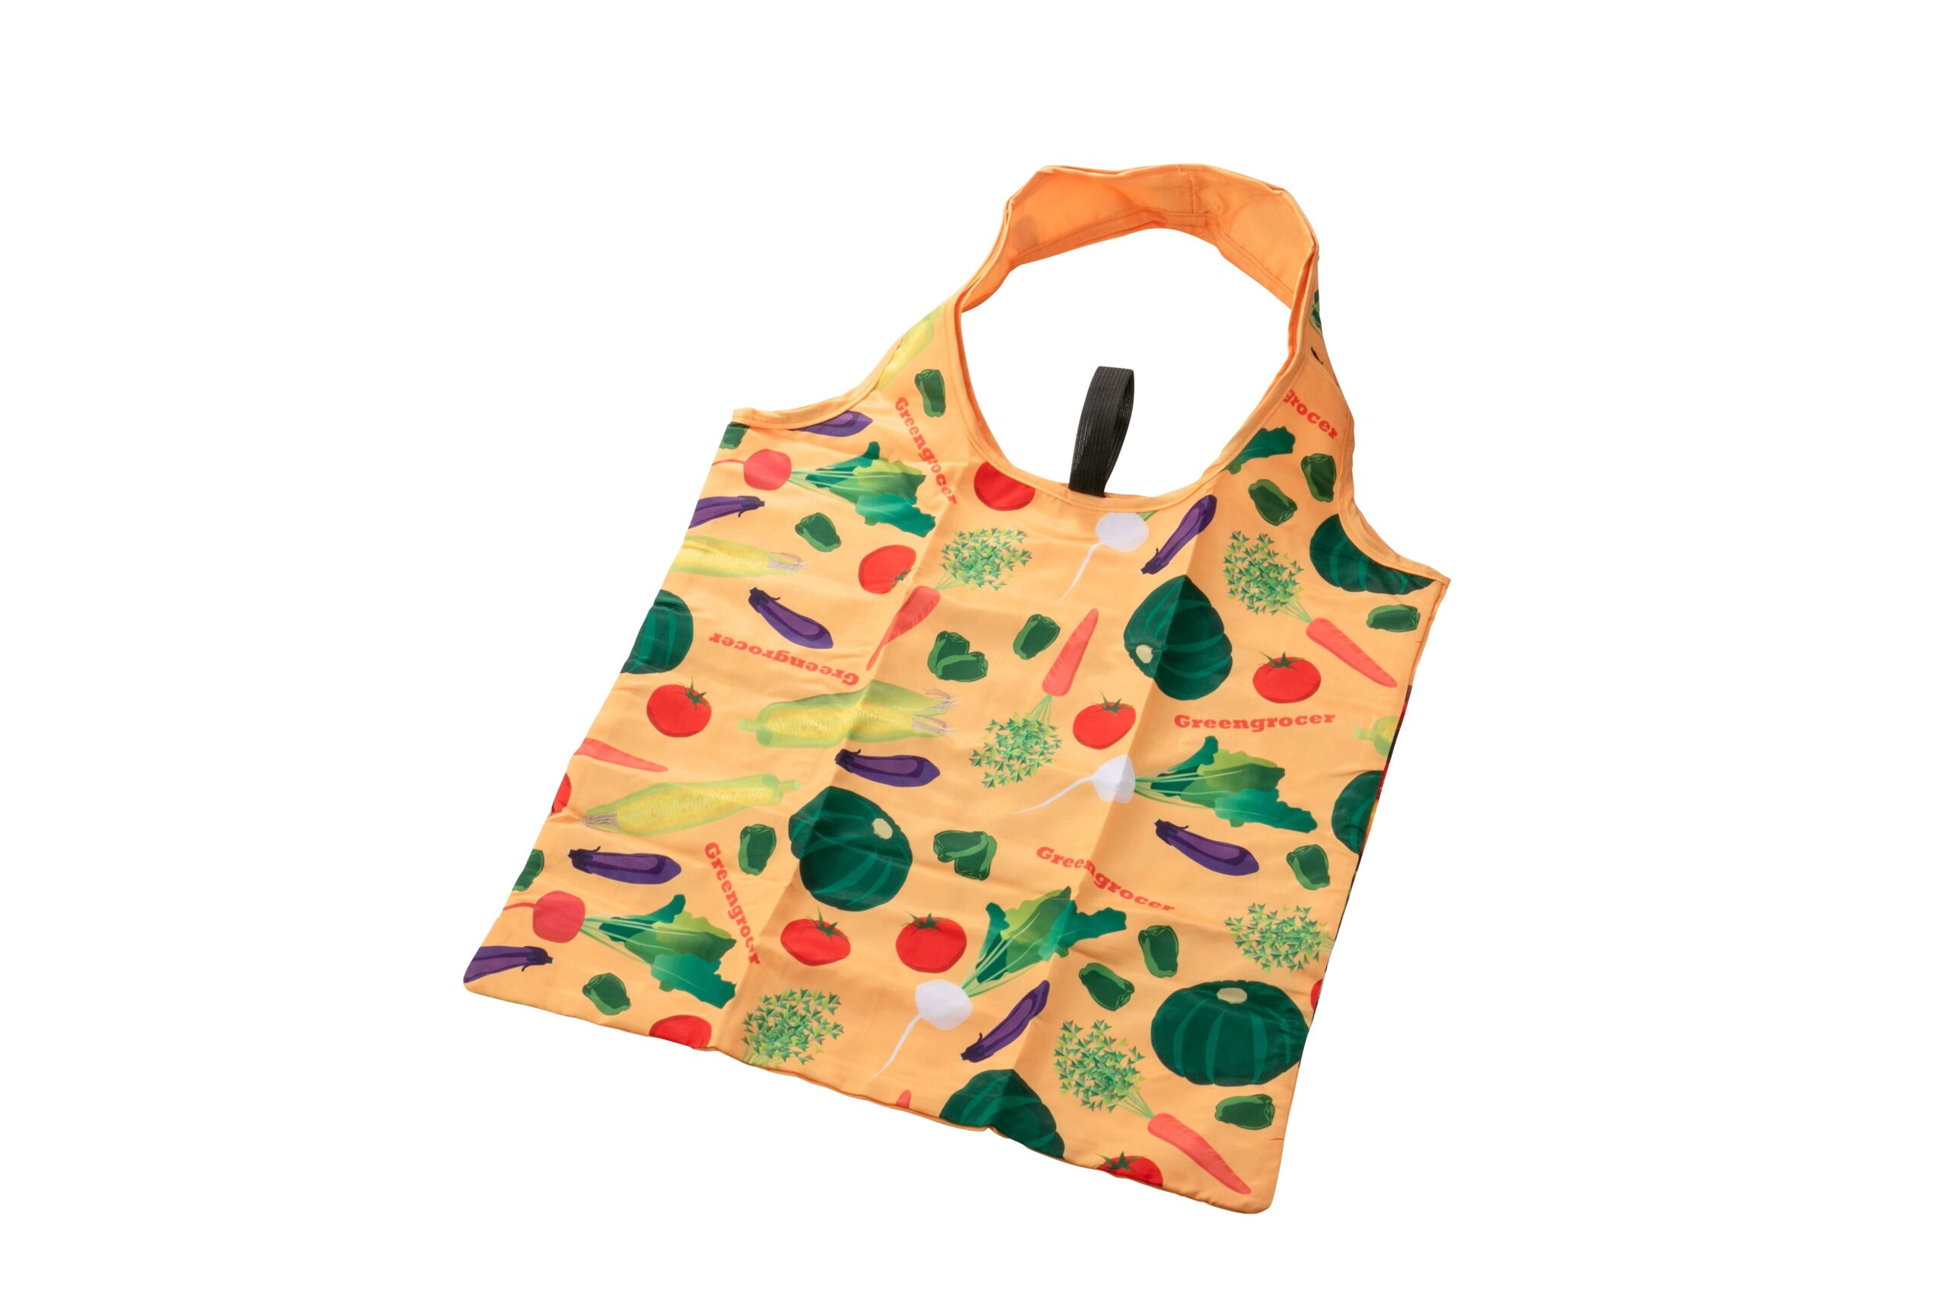
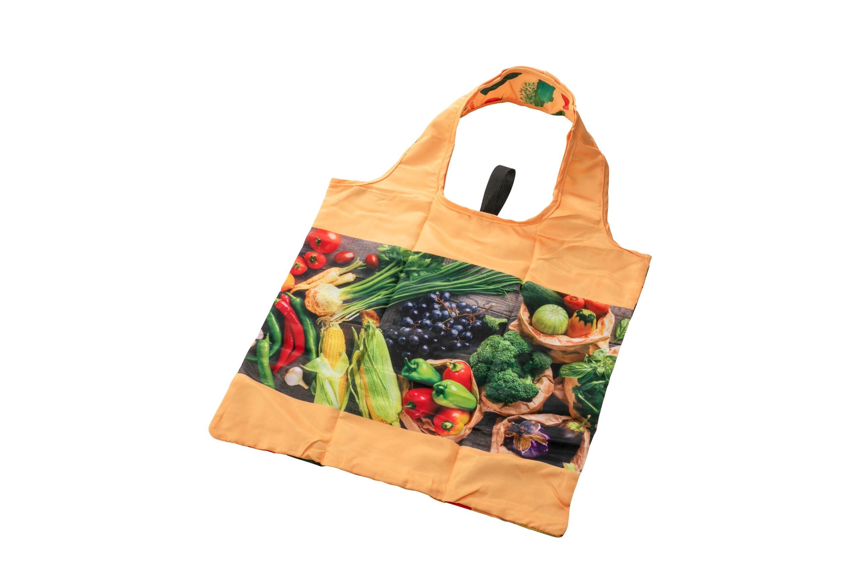
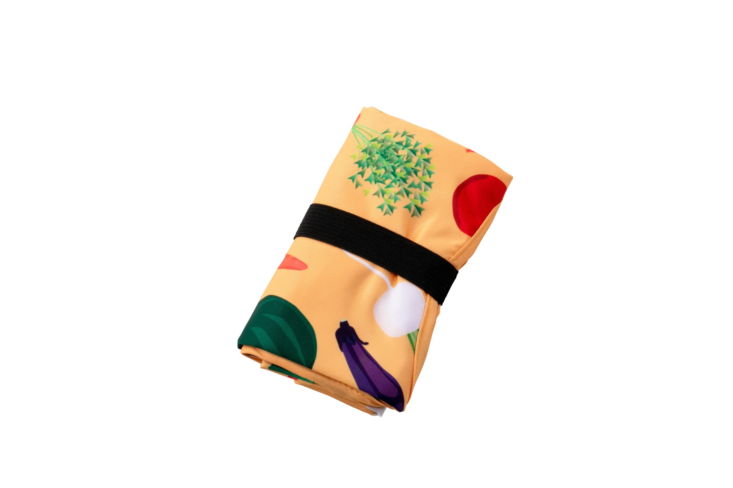
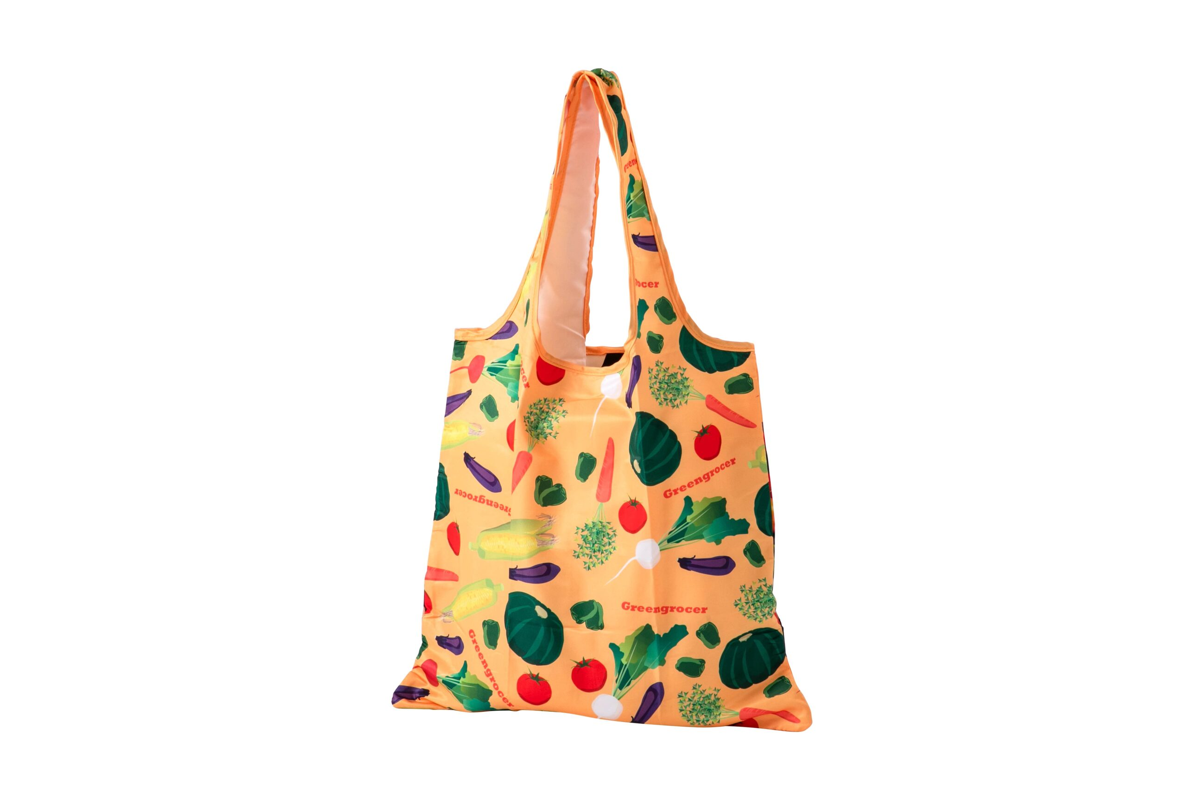
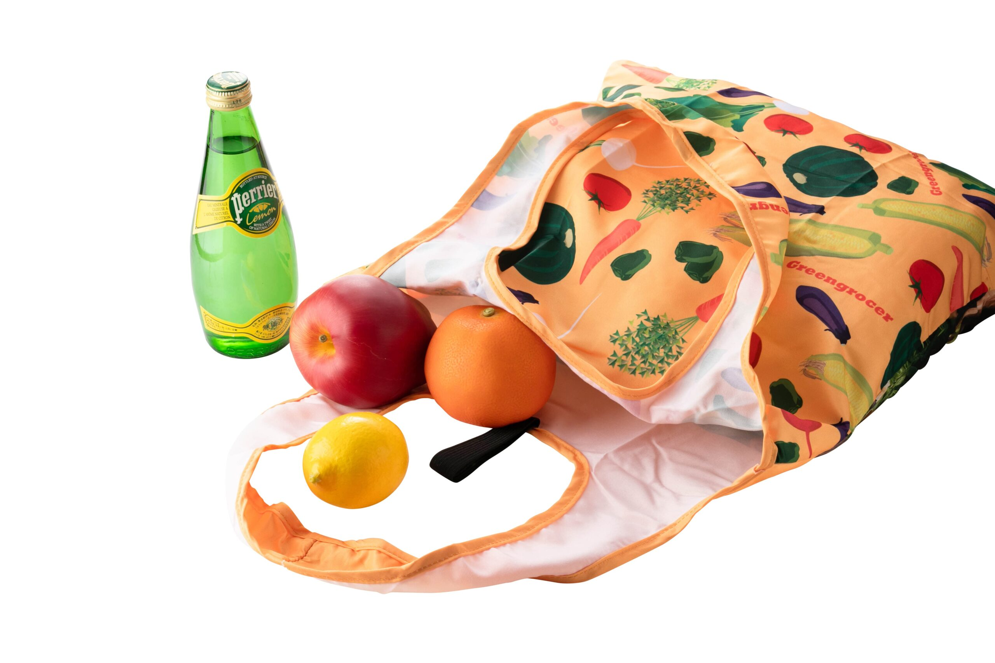
フルカラーフラットエコバッグ
全面フルカラーのトートバッグ
500個から
マチ無しのコンパクトタイプ 光沢のある、しなやかな生地で高級感があります。 折りたたんでゴム紐でまとめるシンプルな仕様
品 番 org463 サイズ 約W390×H370mm ※持ち手部含まず。 材 質 ポリエステル等 印 刷 フルカラー 外 装 個別PP袋入
校了後約40日～

